Slide 1
Тема: «Колумбайн (скулшутинг) как криминальная субкультура»
Докладчик:
Муслумов Р.Р.

Slide 2
План
Особенности криминальной субкультуры колумбайн (скулшутинг).
Признаки вовлеченности подростка в криминальную субкультуру колумбайн (скулшутинг).
Примерные рекомендации по неотложным действиям при выявлении проявлений криминальной субкультуры колумбайн (скулшутинг).

Slide 3
1. Особенности криминальной субкультуры колумбайн (скулшутинг)

Slide 4
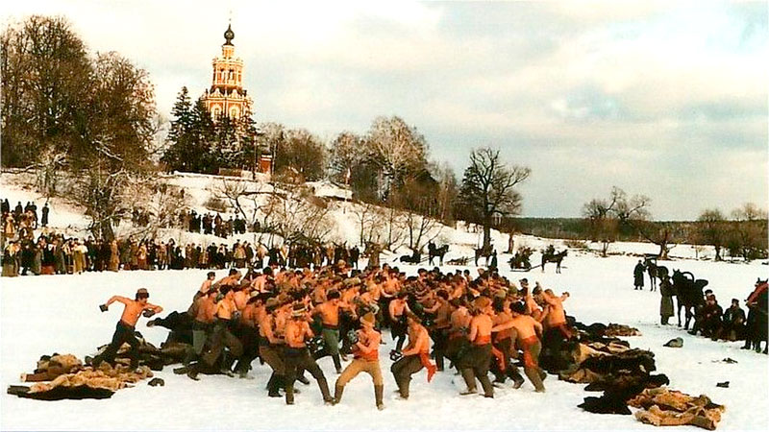
Агрессия
Воспринимается как часть культуры, положительно
Греховна, табуирована
Гладиаторские бои
Коррида
Кулачные бои
Таитяне Полинезии
Племя Семаи в Центральной Малайзии

Slide 5
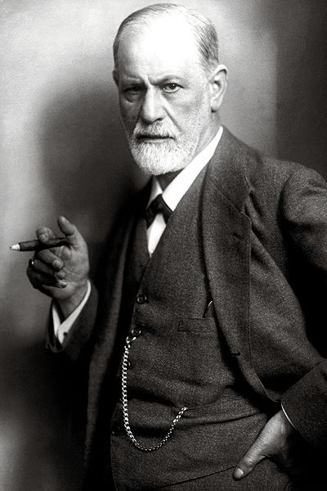
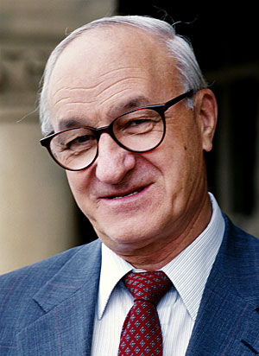
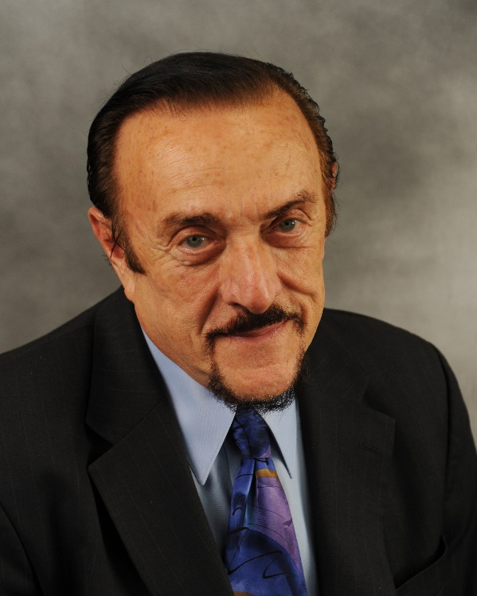
Подходы к пониманию детерминации агрессии
Врожденный инстинкт
Приобретенная форма поведения
Зигмунд Фрейд
(1856 – 1939)
Бандура Альберт
(1925 – 2021)
Фи́лип Зимба́рдо (род. 1933)

Slide 6
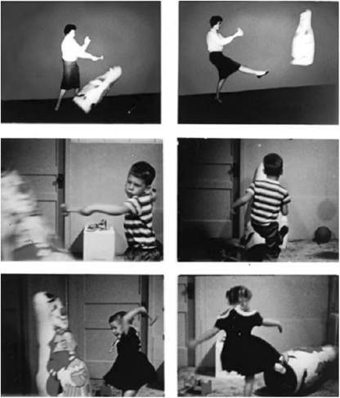
Эксперименты с куклой Бобо
у детей, смотревших фильм с агрессивным образцом, уровень продемонстрированного затем агрессивного поведения был выше и максимален в том случае, если они смотрели фильм с вознаграждением взрослой модели
Варьирование характеристик модели (ее пола, возраста, этнической принадлежности, авторитетности, причастности к власти и деньгам и т.п.) позволило выявить ряд факторов, оказывающих влияние на поведенческие стратегии наблюдателей-испытуемых
с точки зрения Бандуры необходимо говорить о взаимном детерминизме внешних и внутренних факторов поведения

Slide 7
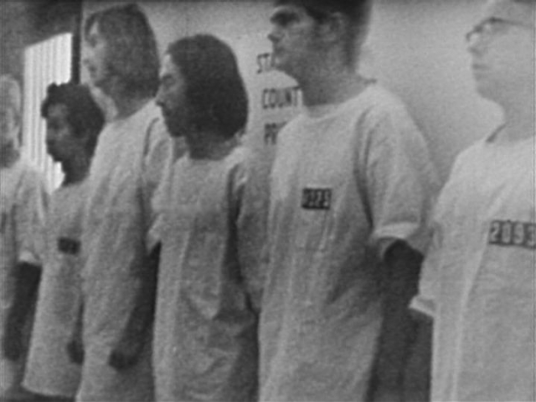
Стэнфордский тюремный эксперимент

Slide 8
Современная психология признает, что агрессивность является естественной особенностью человека, но особенности ее проявления связаны с воспитанием
Врожденный
инстинкт
Приобретенная
форма поведения

Slide 9
Агрессивное поведение
Агрессивность
мотивированное деструктивное поведение, противоречащее нормам сосуществования людей, наносящее вред объектам нападения, приносящее физический, моральный ущерб людям или вызывающее у них психологический дискомфорт
или враждебность — устойчивая характеристика субъекта, отражающая его предрасположенность к поведению, целью которого является причинение вреда окружающему, либо подобное аффективное состояние

Slide 10
 | Физическая | Словесная
Активная-Прямая | Побои | Оскорбление
Активная-Косвенная | Сговор, Ловушки | Клевета
Пассивная-Прямая | Мешать достичь цели | Отказ в общении
Пассивная-Косвенная | Бездействие | Отказ в пояснениях

Slide 11
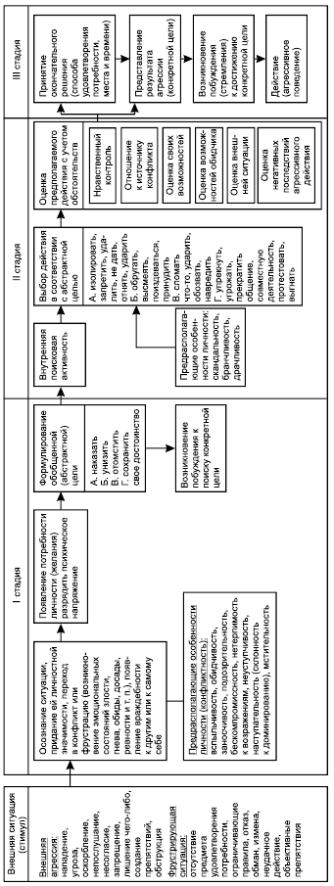
Механизм образования агрессии по Е.П. Ильину

Slide 12
0 стадия (неосознаваемая)
Внешняя ситуация – стимул:
Внешняя агрессия
Фрустрация

Slide 13
1 стадия (Осознание – Абстрактная цель)
Осознание
Абстрактная
цель
Личностные предпосылки:
вспыльчивость, конфликтность…
Наказать
Унизить
Отомстить
Сохранить достоинство

Slide 14
2 стадия (Принятие решения)
Оценка действия с учетом обстоятельств
Выбор действия
Ударить
Обругать
Сломать
Упрекнуть
Нравственный контроль
Отношение к источнику
Оценка своих возможностей
Оценка возможностей жертвы

Slide 15
3 стадия (Действие)
Агрессивное действие

Slide 16
Механизм образования агрессии
Фрустрация Нападение
Осознание – Абстрактная цель
Выбор действия – Оценка
Агрессия
Понял, что не нравится
Сформировал абстрактную цель
Оценил свои действия
Проявил агрессию

Slide 17
Механизм образования агрессии
Фрустрация Нападение
Осознание – Абстрактная цель
Выбор действия – Оценка
Агрессия
Понял, что не нравится
Сформировал абстрактную цель
Оценил свои действия
Проявил агрессию

Slide 18
Механизм образования агрессии
Фрустрация Нападение
Осознание – Абстрактная цель
Выбор действия – Оценка
Агрессия
Решение
Как можно быстрее осознавать
Иметь возможность перевести агрессивность в другое русло
Уметь строить свои отношения на основе принципов ассертивности
Укреплять навык оценки своих намерений
Сдерживаться

Slide 19
Типы агрессоров на основе актуальной потребности
Тип | Вид агрессии | Особенности | Актуальная потребность
Импульсивно-демонстративная | Ударяет Ставит подножки Обзывается | IQ – низкий | Внимание
Инструментальная | Ударяет Обзывает | IQ – средний или высокий | Достичь цели
Враждебная | Ударяет | IQ – низкий или средний | Компенсация

Slide 20
«Скулшутинг»
следует трактовать, как любую форму немотивированных насильственных действий в образовательных учреждениях, совершаемых учащимся (группой учащихся) в отношении преподавателей и учеников с использованием оружия и подручных средств

Slide 21
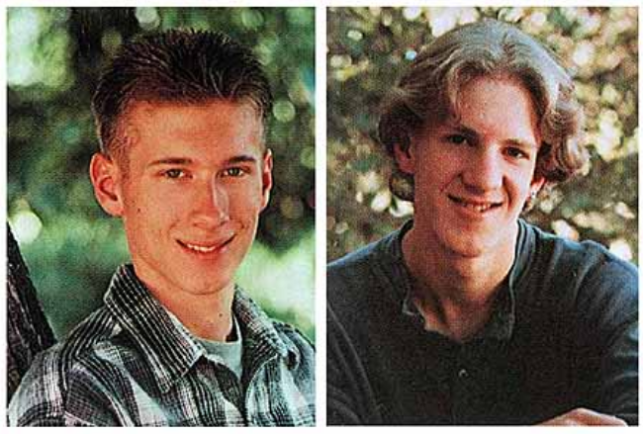
Эрик
Семья переехала за 3 года до происшествия
Отец военный, мать домохозяйка
Много переездов
Есть старший брат
Дилан
Отец геофизик, мать соцработник
Есть старший брат
Работал осветителем в школьном театре

Slide 22
Жизненные обстоятельства
Подвергались нападкам, сами были задирами по отношению к младшим и ЛГБТ
«Trenchcoat Mafia» по слухам были членами группы, но свидетельств не было
Сняли любительский фильм о нападении на школу
Поклонники рок-музыки
Поклонники жестоких компьютерных игр и фильмов, сами занимались дизайном для игры Doom
Ранее совершали правонарушения, были на учете
Вели блог в котором выражали намерения совершения преступления

Slide 23
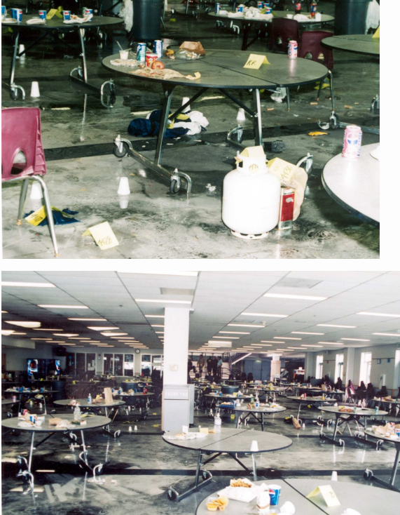
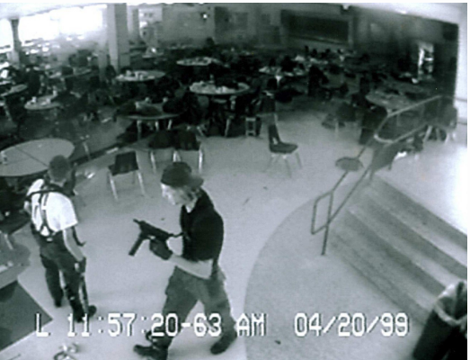
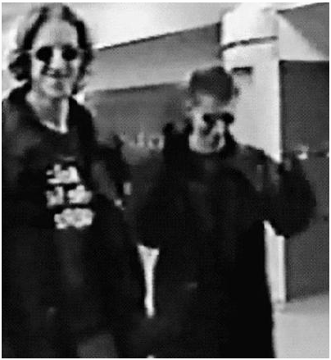

Slide 24
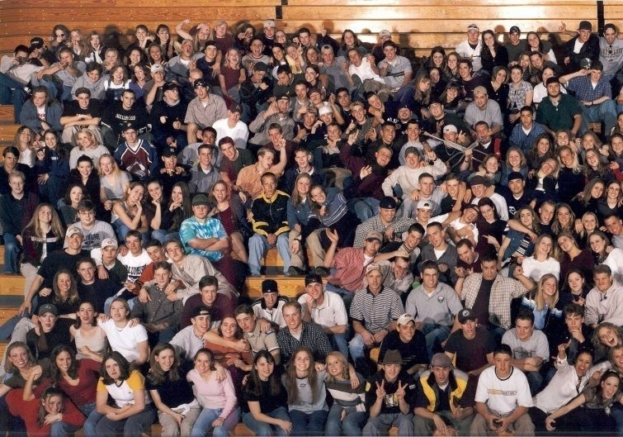

Slide 26
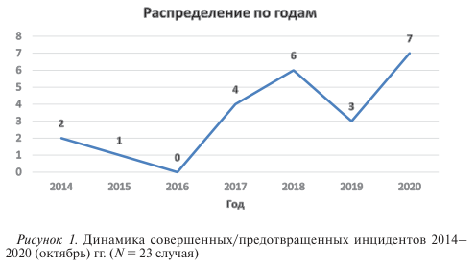
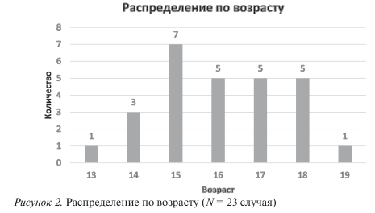
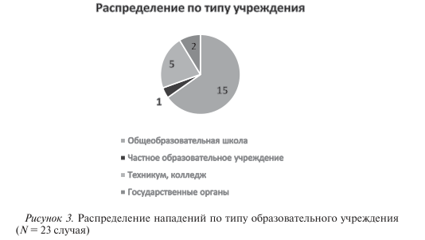
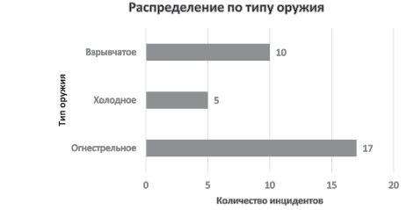
Карпова А. Ю., Максимова Н. Г. Скулшутинг в России: что имеет значение? //Власть. – 2021. – №. 1. – С. 93-108.

Slide 27
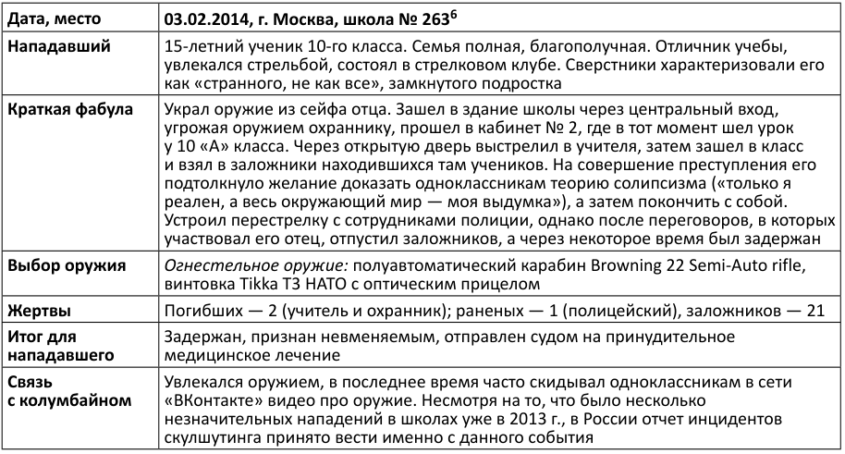

Slide 28
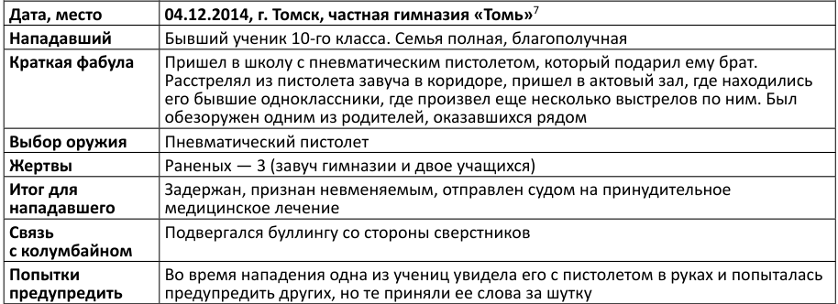

Slide 29
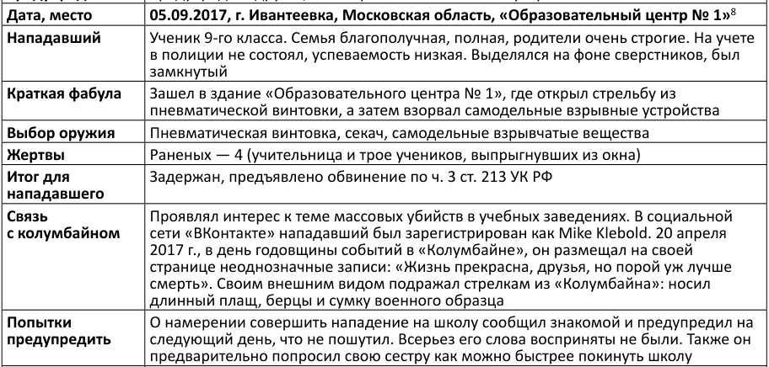

Slide 31
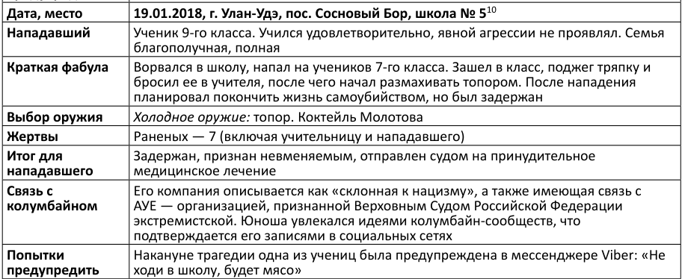

Slide 32
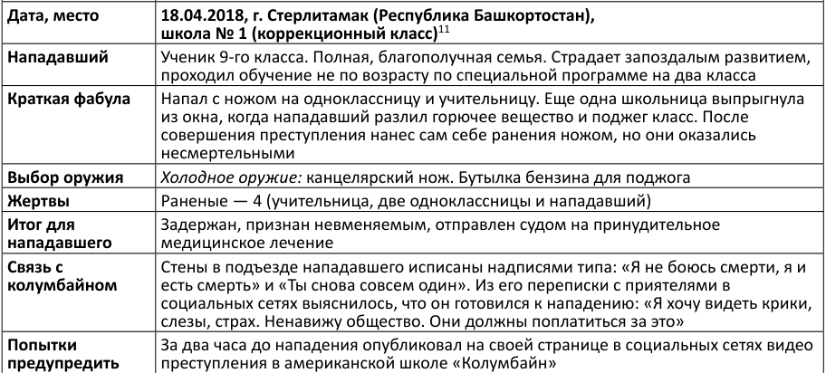

Slide 33
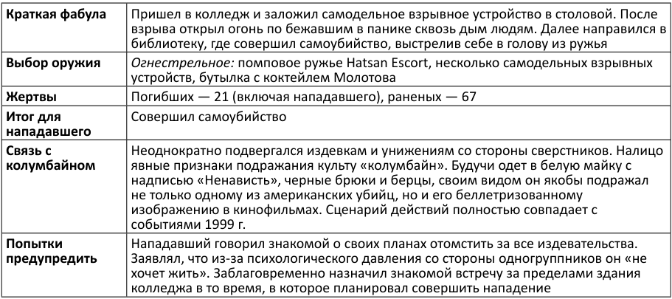

Slide 34
2. Признаки вовлеченности подростка в криминальную субкультуру колумбайн (скулшутинг)

Slide 35
Факторы, способствующие вовлечению
проблемы в семье, отсутствие внимания к проблемам ребенка со стороны родителей, ссоры с членами семьи, физическое и психическое насилие;
длящиеся конфликтные ситуации со сверстниками и педагогами, к которым относится «буллинг» (травля) учащегося - агрессивное преследование одного из членов коллектива (особенно актуально для образовательных учреждений) со стороны других;
наличие у подростка доступа к огнестрельному оружию (охотничьему, травматическому, пневматическому), химикатам, горючим смесям;
индивидуальные психологические особенности (повышенная внушаемость и ведомость) или психические отклонения.

Slide 36
Признаки приверженца «скулшутинга»
подражание «скулшутерам» в стиле и одежде: наличие соответствующей причёски, цвета волос, предметов одежды (длинный черный плащ, высокие ботинки, стиль «милитари», футболки с надписями «Natural Selection», «Естественный отбор», «Wrath», «Гнев», «Ненависть»);
замкнутость, стремление отгородиться от реального мира, погрузиться в свои переживания и фантазии, преувеличенная эмоциональная реакция, систематическое нарушение дисциплины и прогулы;
наличие глубоких познаний о скулшутинге, насилии, личности убийц (Эрик Харрис, Дилан Клиборд, Дилан Руф, Владислав Росляков, Митчелл Джонс, Эндрю Голден, Джефри Уиз и др.);
сбор и накопление материалов с соответствующим «шок-контентом» (видеозаписи убийств, самоубийств, происшествий, актов терроризма, пыток), наличие большого количества аудиозаписей, характерных для «скулшутеров» (группы: Foster The People - Pumped up Kicks, Rammstein, KMFDM);
высказывание косвенных или прямых угроз в адрес будущих жертв, использование в сетевом и речевом общении слов и словосочетаний;
ведение дневника с именами других людей без указания цели, изображениями жутких, пугающих картин, заштрихованными чернилами листами.

Slide 37
Внешние признаки
бейсболки;
солнечные очки;
черные плащи, за которыми удобно прятат длинноствольное оружие (в сети Интерне приверженцы этой идеологии часто называют себя «мафией плащей»);
однотонные футболки (белого или черного цвета) с надписями: KMFDM, Natura selection, Wrath, Shouting, Columbine Humanity is overrated, A.C.A.B., Delete my life «Ненависть», «Естественный отбор», «Нечего терять», «Оффник», «Брейвик», «Гнев» VoDKa и Reb (сокращенно от англ. rebel — «мятежник») — последние две надписи являются псевдонимами американских убийц и т.д. Указанные надписи с целью конспирации могут быть выполнены на различны иностранных языках;
черные штаны;
подтяжки и портупеи;
высокие ботинки на шнуровке (берцы);
тактические перчатки;
прически, как у наиболее известных нападавших

Slide 38
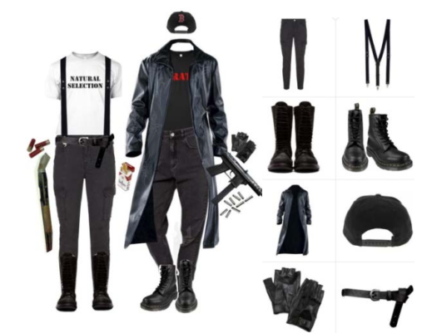
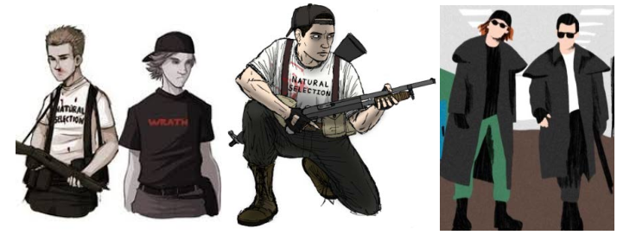
Пучнина М. Ю., Пучнин А. В. МЕХАНИЗМ ДЕЯТЕЛЬНОСТИ СТОРОННИКОВ ДЕСТРУКТИВНЫХ ИНТЕРНЕТ-СООБЩЕСТВ И ПОРТРЕТ ИХ ТИПИЧНОГО УЧАСТНИКА (НА ПРИМЕРЕ" ГРУПП СМЕРТИ" И ДВИЖЕНИЯ" КОЛУМБАЙН") //Вестник Воронежского института МВД России. – 2021. – №. 3. – С. 229-234.

Slide 39
Формальные признаки
преступник имеет отношение к школе (учится или учился в ней);
убийства или ранения умышленные, но без корыстных мотивов;
нападение планируется заранее;
нет цели только продемонстрировать оружие — скулшутер всегда готов стрелять;
жертвами становятся случайные люди, а не конкретные обидчики;
реализуется намерение передать какое-то сообщение окружающим, то есть насилие носит символический характер.

Slide 40
Кто стреляет?
Юноши
Большинство не являются изгоями (только 12% по данным доклада о противодействии школьному насилию в США в 2004 г)
¾ считали себя несправедливо обиженными
98% шутеров накануне инцидента испытывали серьезные потрясения: финансовые потери, острые семейные конфликты, какой-то эпизод чрезмерного издевательства (стрелок осознает, что «терять больше нечего»)
Готовность умереть или совершить самоубийство
Фантазии на эту тему

Slide 41
Мотивы
Доказать, что могу
Психическая болезнь

Slide 42
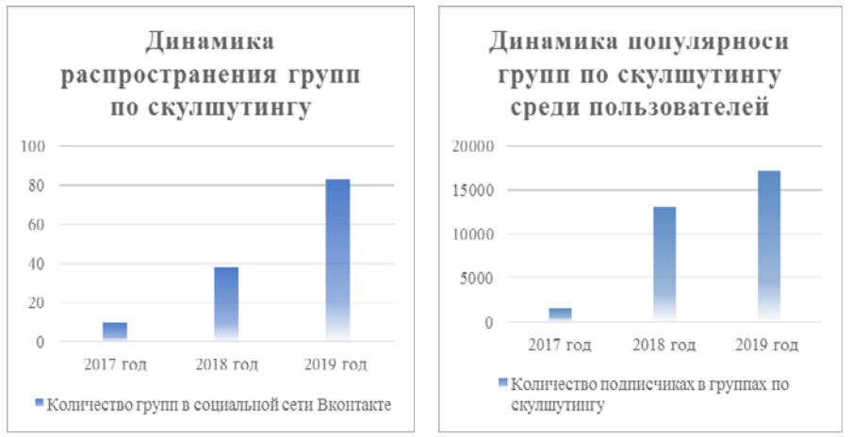
Самосват О. И., Брежнева Т. С., Шмеерова Е. Р. Эффективность блокировки деструктивных групп в социальных сетях //Вестник Московского государственного областного университета. – 2020. – №. 1. – С. 109-122.

Slide 43
Проблемы блокировки групп асоциальной направленности
Блокируются группы, но не члены сообщество
Создаются закрытые группы с организаторами и «группы вовлечения»
Признаки групп трансформируются
Смена площадок размещения

Slide 44
3. Примерные рекомендации по неотложным действиям при выявлении проявлений криминальной субкультуры колумбайн (скулшутинг)

Slide 45
Возможные преступления
массовых расстрелов в учебных заведениях;
убийства одноклассников единичного, а не массового или серийного характера;
нападения на учителей с холодным оружием;
блокирование выходов из учебных заведений с последующим поджогом или подрывом СВУ;
захват группой подростков заложников.

Slide 46
Рекомендуемые мероприятия
Контроль руководства учебных заведений и правоохранительных органов за соблюдением персоналом общих требований безопасности на объектах образования. Обеспечение недопустимости проноса любых видов оружия, колющих и режущих предметов, взрывоопасных веществ, зажигательных смесей, СВУ, их компонентов, устройств блокирования выходов из здания
Проведение специальных занятий по безопасности с учителями сотрудниками охраны учреждения в целях повышения уровня знаний о соответствующих признаках в поведении учащихся с привлечением специалистов правоохранительных органов
Активное применение профилактических мер по борьбе с травлей учащихся. При обнаружении признаков соответствующей проблемы, не решать ее публично. Определить и провести индивидуальные беседы с жертвой и «агрессорами». С участием психолога помочь жертве в адаптации к коллективу

Slide 47
При обнаружении у учащегося признаков готовности к «скулшутингу» следует:
Информировать руководство образовательного учреждения и правоохранительные органы;
В случае высокой готовности к совершению акции «скулшутинга» подростка исключить проведение с ним профилактических бесед администрацией школы и родителями, не допускать к учащемуся специалистов, не имеющих психологического образования и опыта/знаний в соответствующей сфере.
Изолировать потенциального «скулшутера» от других учащихся, затем привлечь специалистов (психологов, сотрудников полиции, органов безопасности, медицинских работников).

Slide 48
СПАСИБО ЗА ВНИМАНИЕ!

